Slide 1
Итоги методической работы
в ГБПОУ «Троицкий технологический техникум» в первом полугодии
2024 – 2025 уч. г.
Павлищук Г.А.,
заместитель директора
по УМР

Slide 2
Методическая тема
Обеспечение методического сопровождения процесса обучения в
соответствии с требованиями обновленных ФГОС СПО,
ФГОС СОО в рамках реализации практикоориентированных,
профессионально направленных образовательных программ

Slide 3
Приоритетные направления работы пед. коллектива
1.Совершенствование методик преподавания и сопровождения реализации ФГОС среднего общего образования с учетом профессиональной направленности.
работа 8 цикловых методических комиссий
Региональный конкурс «Лучшая практика внедрения профессионально-ориентированного содержания общеобразовательных дисциплин»
работа С. А. Науменко заняла 4 место
2. Реализация федерального проекта «Профессионалитет» - специальности:
Строительство и эксплуатация зданий и сооружений;
Электрические станции, сети, их релейная защита и автоматизация

Slide 4
Повышение квалификации по направлению «Профессионалитет»
прошли 8 педагогических работников, один заместитель директора, методист
Федеральная инициативная группа по разработке оценочных материалов для проведения ГИА в 2025 г.
Руководителем данной группы выступает ИРПО Немчинова Э.Т., разработала и представила свои оценочные средства.

Slide 5
Приоритетные направления работы пед. коллектива
3. Совершенствование методических подходов к разработке и реализации ФГОС - ориентированных программ воспитания.
4.Совершенствование цифровой образовательной среды и развитие цифровых компетенций обучающихся и работников ПОО
в ЭБС "Знаниум» - всего зарегистрировано:
Педагогов – 86 Студентов - 426
Областной конкурс «Лучший ЭОР для ПОО»
Кудрина А.В.,Косачева С.М., Расковалова Т.Р., Волгина С.А. – участники
Номинация «Онлайн урок» занял третье место - Малясов Виктор Николаевич

Slide 6
Приоритетные направления работы пед. коллектива
5.Развитие моделей наставничества и реализация их в педагогической среде
Областной конкурс «Профессиональный дебют» -
2024 году:
Наставник О.Н. Куляшова - молодой специалист Нурулин Д.Н.
Региональном конкурсе «Лучшие практики наставничества – 2024» Ковалева С.К. - наставляемый Солтус С.В.
Обучение молодых педагогов по программ «PRO движение» – 10 педагогов

Slide 7
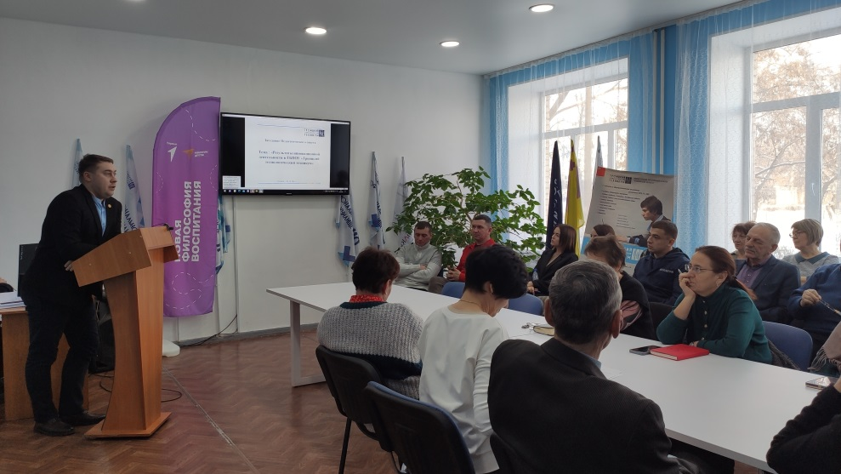
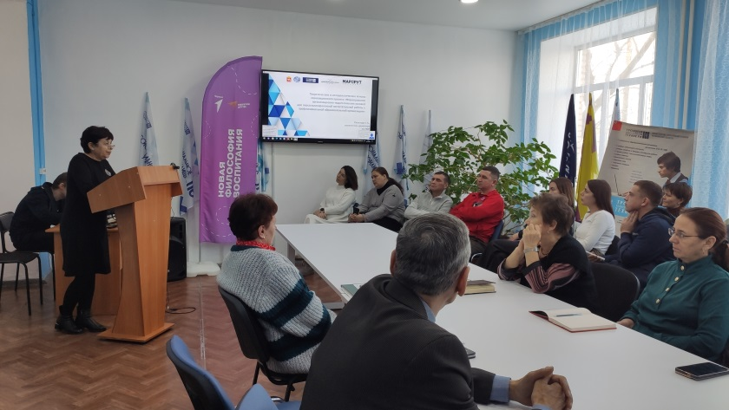
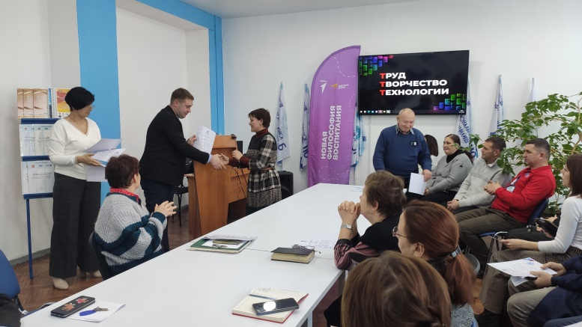
Приоритетные направления работы пед. коллектива
6.Внедрение проектных технологий в деятельности ПОО.
24 декабря 2024 г. в ГБПОУ «Троицкий технологический техникум» заседание педагогического совета

Slide 8
Целевой компонент
Портфель проектов

Slide 9
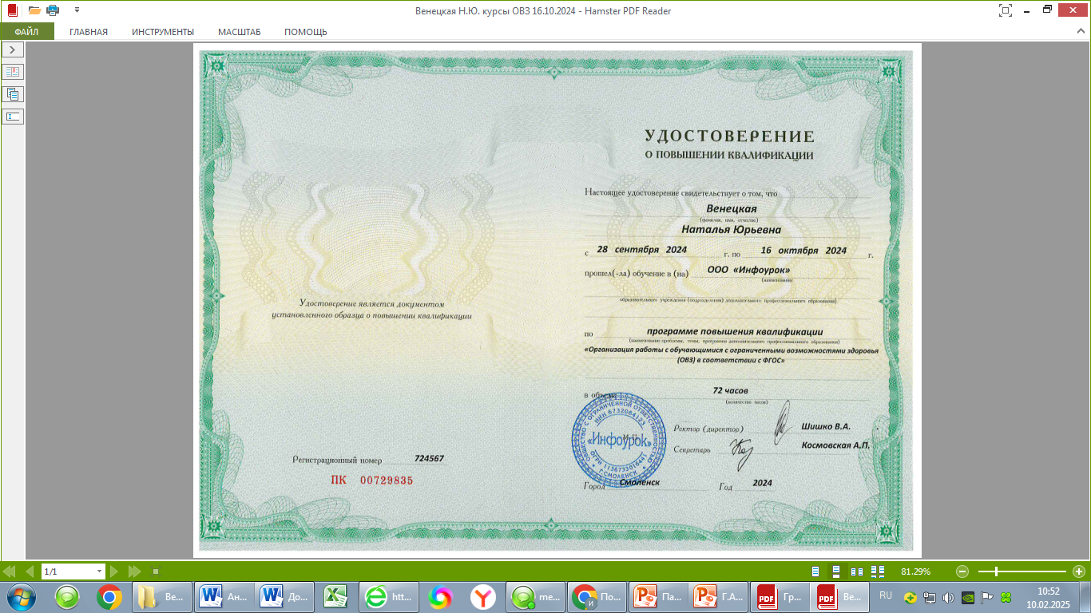
Приоритетные направления работы пед. коллектива
7.Сопровождение обучающихся с ограниченными возможностями здоровья и инвалидов, в том числе создание программно-методического сопровождения инклюзивного образовательного процесса
Куляшова О.Н. - Областной Аннотированный _каталог_ методических материалов
для ОВЗ
Повышение квалификации:
Венецкая Н.Ю.,
Гредасова Э.З.,
Лебедева С.И.

Slide 10
8.Организационно-методическая деятельность методического актива по обеспечению непрерывного профессионально развития педагогов.
Результаты конкурса «МастерОК – 2024»:
Участников - 18 человек
Победители– Дипломы - 11 человек
1 место – 1
2 место - 4
3 место – 6

Slide 11
№ | ФИО | Тип работы | Примечание | Результаты конкурса
 | Шибанова Л.В. | Воспитательное мероприятие | Физика | Диплом 2 место
 | Сабирова О.В. | Научно- исследовательская работа | Экология | 3 место
 | Кравченко М.М. | Методическая разработка занятия учебной практики | Специальность «Технологии индустрии красоты» | 3 место
 | Сотников С.А. студент | Научно- исследовательский проект | Направление естествонаучное (научн. руководит. Подлесецкая Т.С.) | 2 место
 | Манчев Д.С. студент | Научно- исследовательский проект | Направление информационно - техническое (научн. руковод. Корчемкина О.А., Корчемкин А.Ю.) | 1 место
 | Зоркина Г.П. | Воспитательное мероприятие | Математика | 2 место
 | Крашенинников С. студент | Научно- исследовательский проект | Гуманитарное направление (Аскерова А.Ф.) | 2 место
 | Федоровская Д. студент | Научно- исследовательский проект | Психолого-пед. направление (Арчакова О.А.) | 3 место
 | Заборский Е. студент | Научно- исследовательский проект | Инф.-техническое направление (Путилова Н.А.) | 3 место
 | Зайкова В.Н. | Компьютерная презентация | Моя профессия – мое будущее (руководитель – Орлова О.В.) | 3 место
 | Зайкова В.Н. | Компьютерная презентация | Моя профессия – мое будущее (руководитель – Орлова О.В.) | 3 место

Slide 12
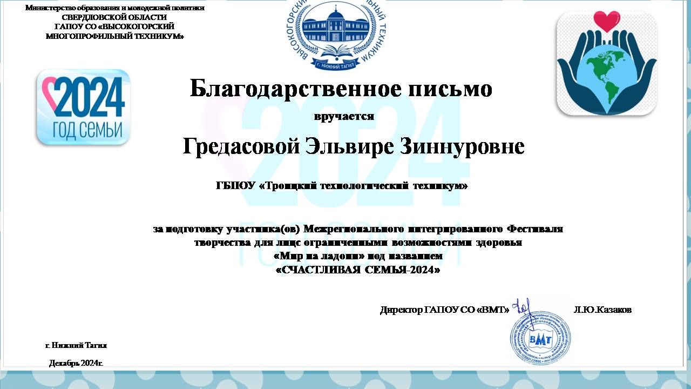
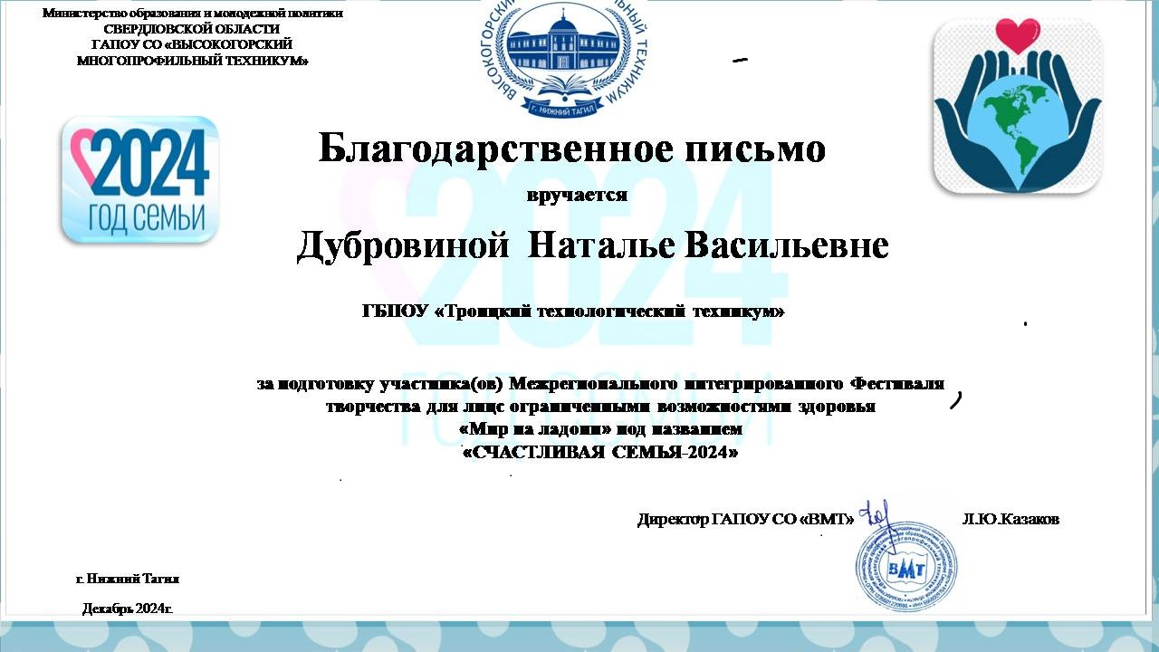
Фестиваль творчества для лиц с ограниченными возможностями здоровья «Мир на ладони» под названием «Счастливая семья – 2024»

Slide 13
Приоритетные направления работы пед. коллектива
Областной конкурс исследовательских проектов «Что бы помнили …» Галимова Г.Ш. (со студенткой Горбушиной Т.)
диплом первой степени
Всероссийский профессиональный конкурс «Лучшая методическая разработка педагога в контексте современного образования», в рамках реализации приоритетного национального проекта «Образование» - Куляшова О.Н.
Конкурсная работа: презентация ко Дню матери

Slide 14
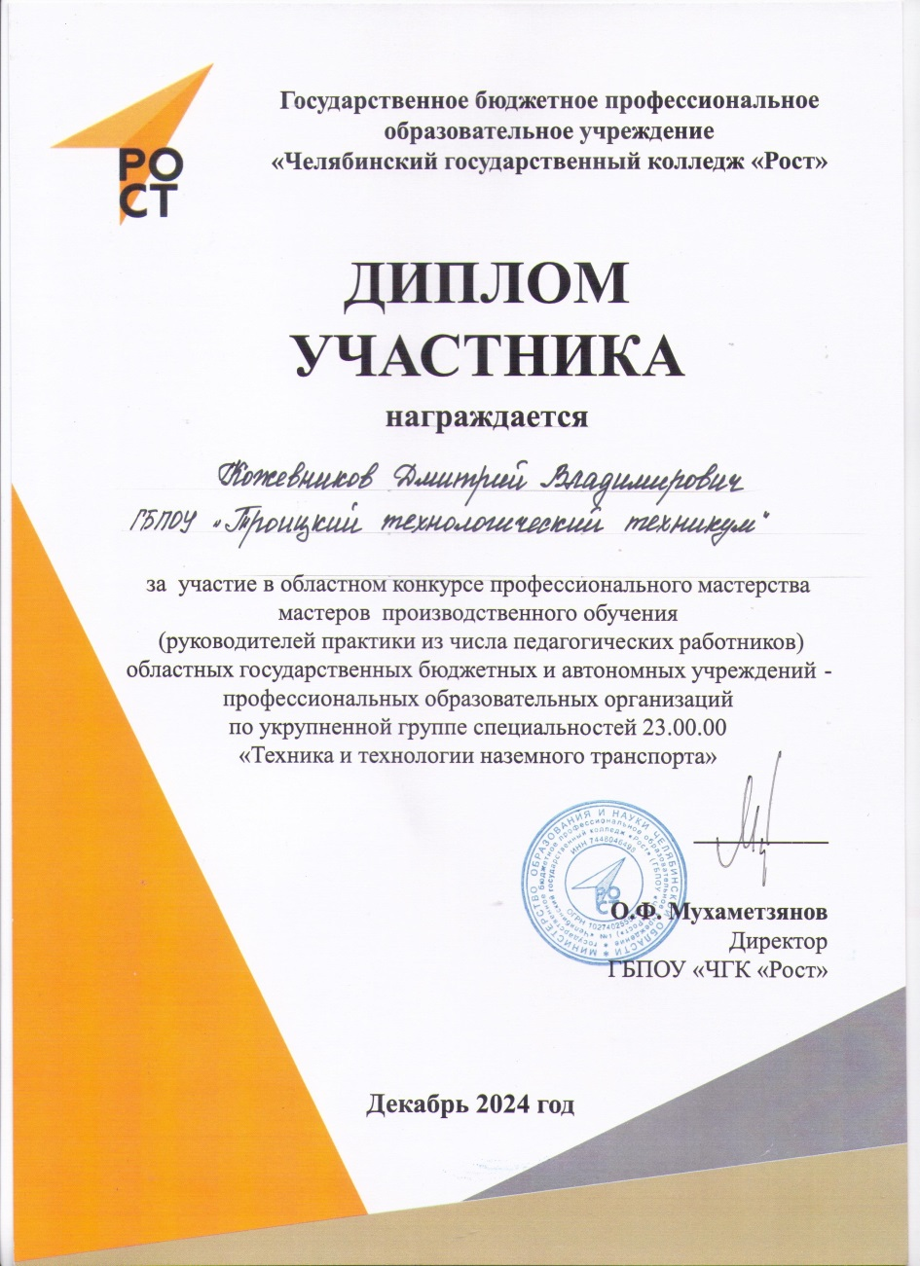
Областной конкурс профессионального мастерства мастеров производственного обучения (руководителей практик)
03.12 2024 - 04.12.2024
УГС 43.00.00 – Исанбердина Р.М. – 4 место
УГС 23.00.00 – Кожевников Д.В. - 14 место

Slide 15
Выступления педагогов на ОМО
С сентября 2024- 15 выступлений по темам ОМО

Slide 16
Повышение квалификации педагогических работников – курсовая подготовка
С сентября по декабрь 2024 - обучены 20 человек

Slide 17
Аттестация педагогов квалификационные категории
должность | категория |  | Из общего 2024 г.
преподаватель | первая | высшая | первая | Высшая
 | 9 | 29 | 3 | 6
мастер п/о | 9 | 9 | 1 | 2
другие | 2 | 2 | - | 1
всего | 20 | 40 | 4 | 9
всего | 60 |  | 13

Slide 18
Предложения
Продолжить работу по приоритетным направлениям, обозначенным Минобр и науки Челябинской области.
Активизировать работу преподавателей и студентов ЭБС
Продолжить совершенствование моделей наставничества в педагогической среде.
Продолжить работу по систематическому обновлению страницы сайта техникума «Методическая работа»

Slide 19
Итоги методической работы
в ГБПОУ «Троицкий технологический техникум» в первом полугодии
2024 – 2025 уч. г.
Павлищук Г.А.,
заместитель директора
по УМР

